Slide 1
"Глагол. Повторение изученного."
Цели урока: 1. Закреплять знания учащихся о глаголе как части речи, его основных лексических и грамматических признаках – числе, лице, времени, тренировать умения распознавать глаголы в тексте, устанавливать их связь с именами существительными.
2. Развивать умения правильно употреблять глаголы в устной и письменной речи, умения выделять глагол среди других частей речи по его лексико-грамматическим признакам; определять лицо, число, время глагола, развивать орфографическую зоркость.
3. Прививать интерес к русскому языку. Воспитывать чувство патриотизма и любви к Родине.

Slide 2
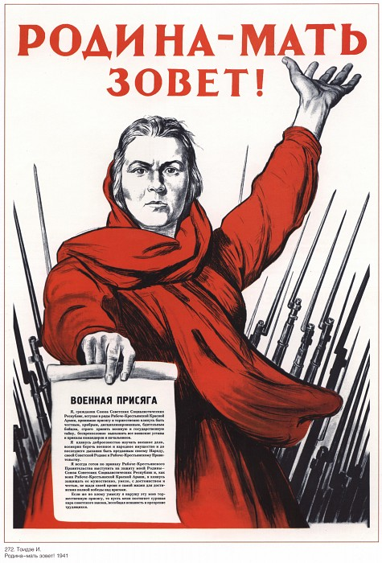
Великая Отечественная война 1941 – 1945 г. г.

Slide 3
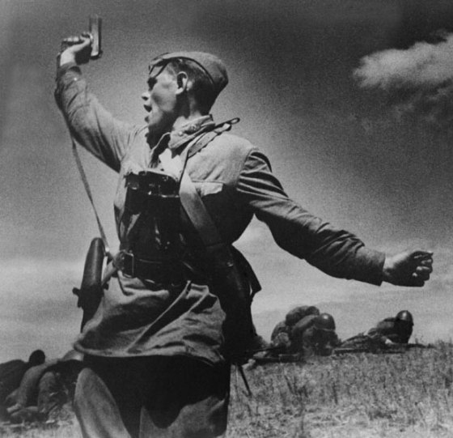
Эта страшная война длилась долгих 4 года - 1417 дней и ночей и унесла жизни почти 27 миллионов человек .

Slide 4
Враг хотел пировать,
а пришлось …
Родина-мать, умей
за нее…

Slide 5
П_чаль -….. ,в_йна-….., п_б_дитель-…., тр_вога-…..,злость-….., л_кование-…..,в_сторг-… .

Slide 6
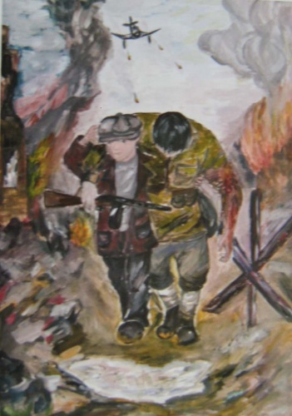
Работа по иллюстрации.

Slide 7
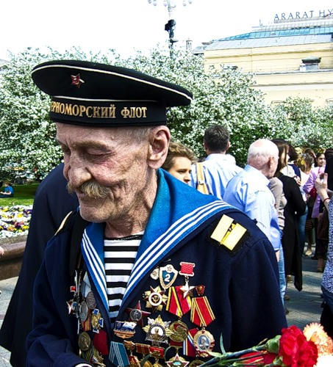
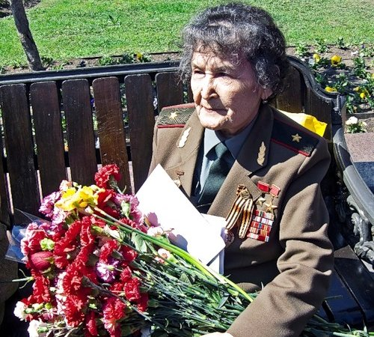
Ветераны Великой Отечественной войны

Slide 8
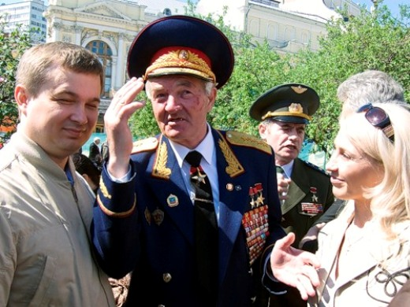
Ветераны Великой Отечественной войны

Slide 9
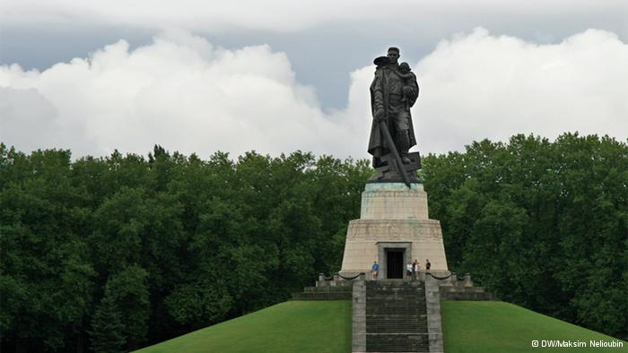
Трептов- парк в Берлине. Статуя советского солдата с девочкой на руках.

Slide 10
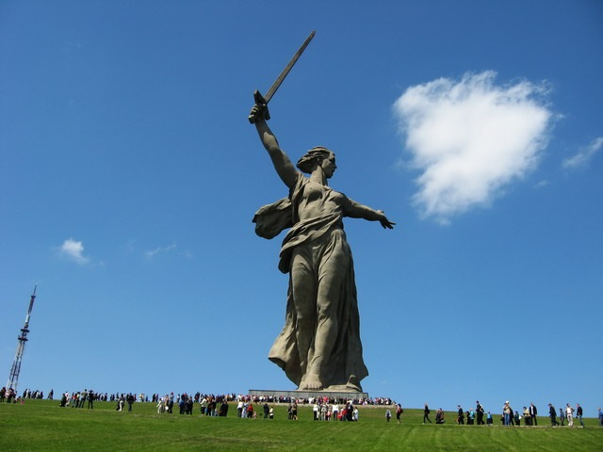
Мамаев кургане в Волгограде Памятник Родина – мать.

Slide 11
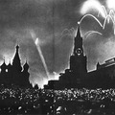
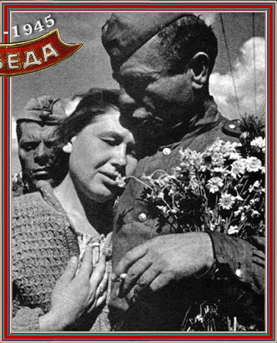
День Победы – 9 мая 1945 года.

Slide 12
День Победы

Slide 13
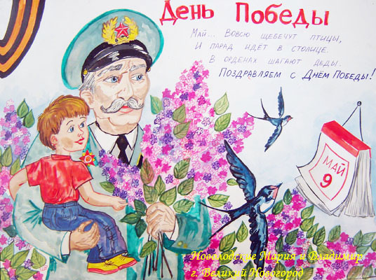
Победа! Победа! Победа!

Slide 14
Домашнее задание.
Стр. 134 А –упр. 11
Б- упр. 12 ,повтор. словарные слова .

